Slide 1


Proyecto de Grado II
Sistema TI para el control de acceso de usuarios pediátricos en la Fundación Valle Del Lili
Integrantes: Estiven Landázuri Salazar
Tutores: Gonzalo Lano Ramírez Ph.D
Sarira Rodríguez

Slide 2
Contenido
Contexto
Descripción del problema
Objetivos
Estado del Arte
Desarrollo
Metodología
Resultados y Contribución
Conclusiones y trabajos futuros
Preguntas

Slide 3

Contexto
“El robo de un menor de edad representa una tragedia para una familia involucrada, pero el impacto puede ser aún más devastador si este hecho se presenta en un hospital”.
Imagen tomada de http://diarioenfermero.es/wp-content/uploads/2014/09/oncologia_infantil.jpg

Slide 4

Contexto
Centro Nacional para Niños Desaparecidos y Explotado, manifiesta que entre 1983 y 1991, 69 menores fueron literalmente robados de los hospitales por extraños a las familias. Si bien más del 90% de estos menores fueron localizados y devueltos a sus padres sin daños[3]
La estadísticas demuestran que estos robos se pueden producir tanto en grandes hospitales urbanos como en pequeños centros rurales [3].
https://www.mateobuenoabogado.com/wp-content/uploads/2017/01/Secuestro-Menores-01.jpg
[3] M. Infantiles, “Prevención de Robos de recién nacidos y niños en unidades,” pp. 1–18, 2007.

Slide 5

Problema
En la Fundación Valle de Lili no se cuenta con un proceso adecuado para el control de acceso de usuarios acompañados con menores de edad, ya que este proceso se realiza de forma manual y no permite estar al tanto de la seguridad del menor dentro de la institución, como peor consecuencia, pueden presentarse secuestros asociados al menor de edad.
Imagen tomada de: http://3.bp.blogspot.com/-ThWdQCMhVeA/UKFc8kvzCUI/AAAAAAAAC54/uFKHpL3eEXA/s1600/Fotolia_18344221_Subscription_L.jpg

Slide 6

Objetivo general
Desarrollar y validar un sistema de tecnología de información (TI), que contribuya al mejoramiento de la seguridad en el control de acceso de usuarios acompañados con menores de edad en la Fundación Valle del Lili.

Slide 7

Objetivos específicos
Identificar y caracterizar las actividades relacionadas con los procesos de control de acceso a los usuarios acompañados con un menor de edad.
Modelar el proceso de acceso de los usuarios, para llevar acabo un control de acceso más seguro.
Implementar un módulo de alerta, que permita notificar que un menor de edad se encuentra en riesgo
Desarrollar la implementación del sistema en una aplicación web, que permita administrar la supervisión y monitoreo del control de acceso de los usuarios.
Validar las funcionalidades del sistema TI en la FVL
Fuentes: https://www.psychologytoday.com/blog/how-do-life/201407/objetives

Slide 8
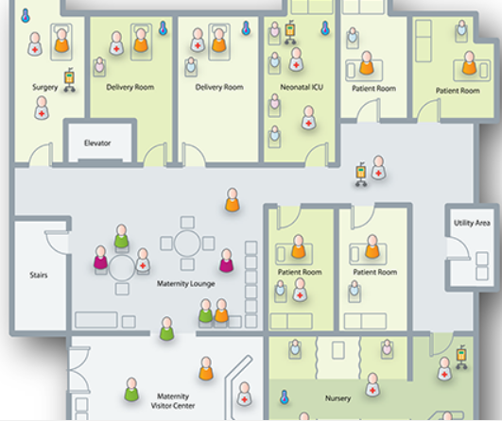
Estado del Arte
CenTrack newbaby (CNB)
14] Centrak(2017, Agosto 8). Sistema de seguridad infantil con precisión[online]: Available: https://www.centrak.com/newbaby-infant-protection/

Slide 9
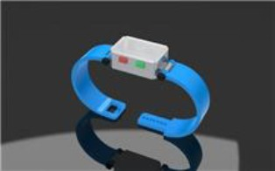
Estado del Arte
Brazalete Antirrobo para niños (BAN)
RobertoPonce( 2013, Enero 16) Brazalete Antirrobo para Niños [online]. Available:https://www.proceso.com.mx/330793/mexicano-inventa-brazalete-antirrobo-para-ninos-2

Slide 10
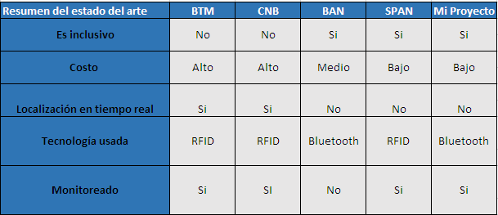
Estado del Arte

Slide 11

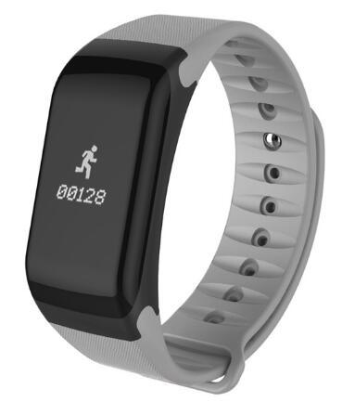

Desarrollo
Aplicación Móvil
Manilla con conexión Bluetooth
Sistema web Administración

Slide 12
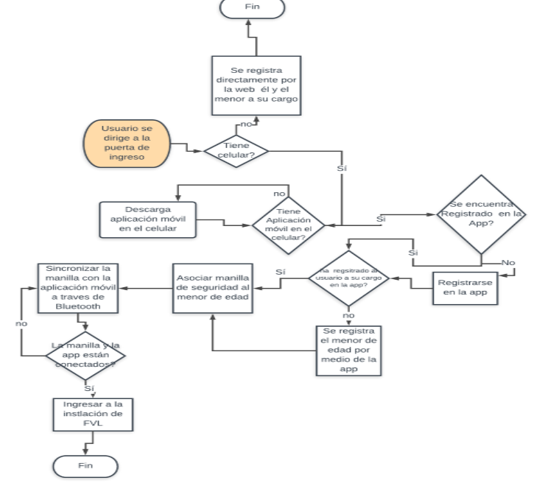
Fase de Análisis
Ilustración 4 Proceso ingreso usuario con menor de edad

Slide 13
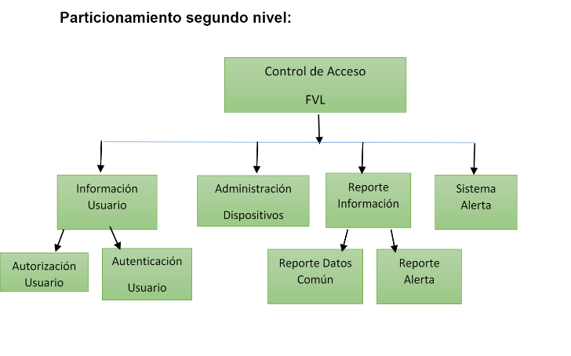
Fase de Análisis

Slide 14
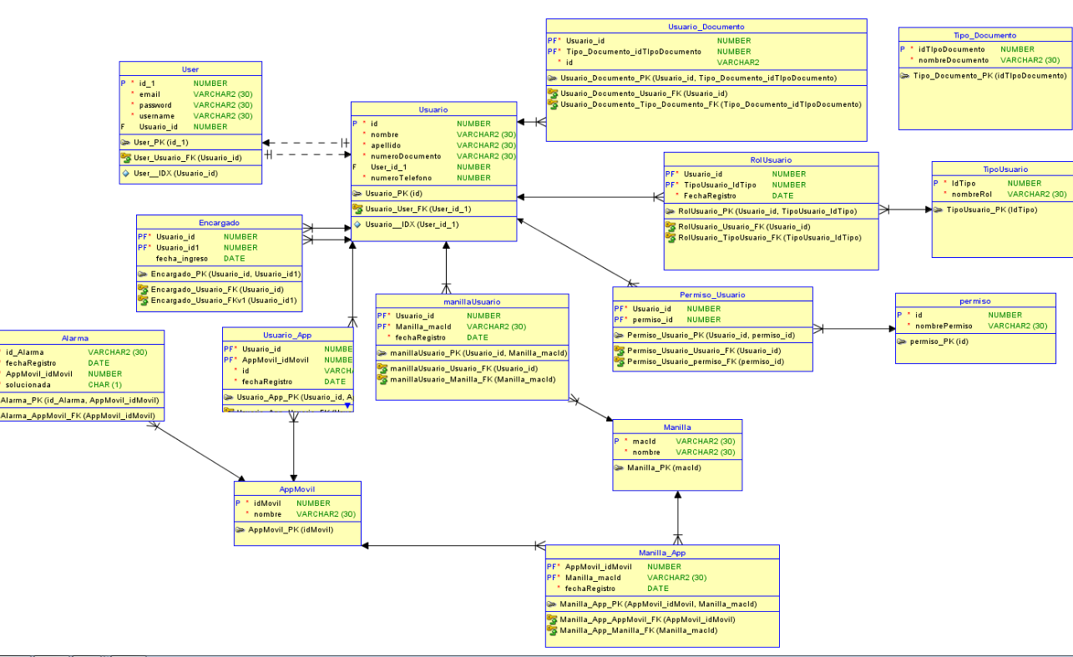
Fase - Diseño
Diseño detallado

Slide 15






Fase- Implementación

Slide 16
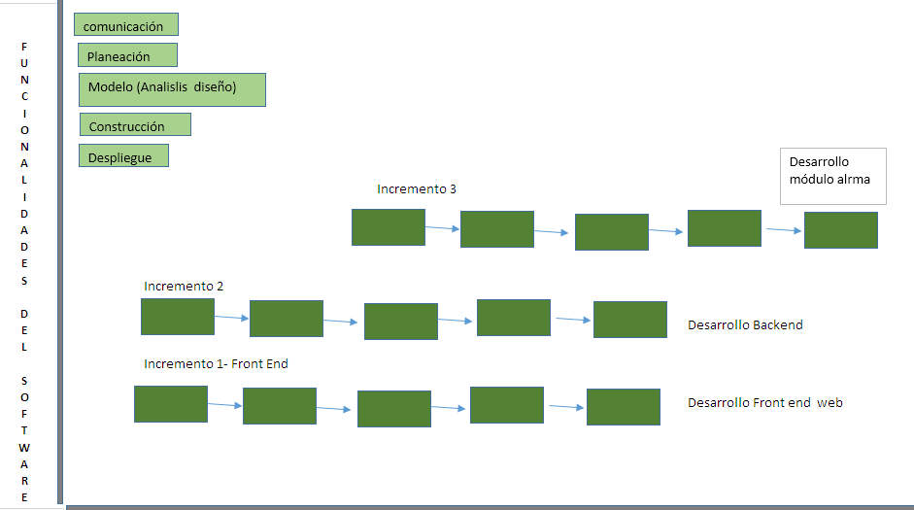
Metodología
Modelo de proceso Incremental

Slide 17
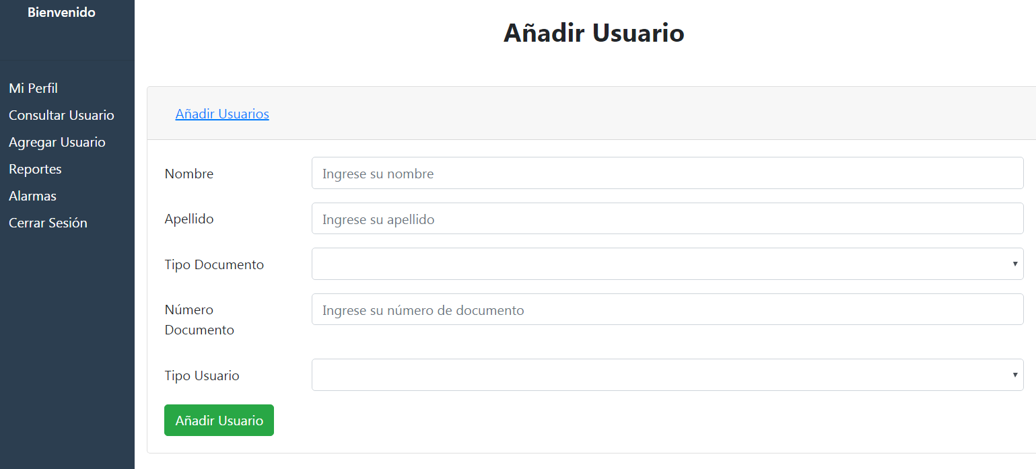
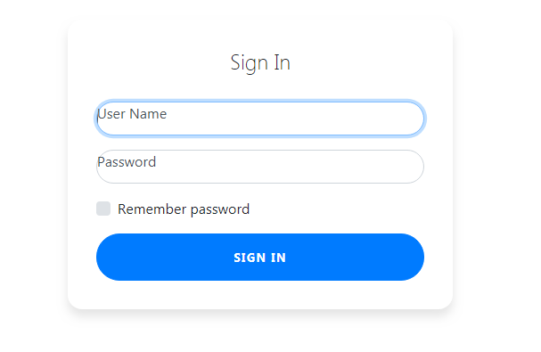
Metodología
Incremento 1
Fuentes: http://www.iso-certificado.com/category/noticias/

Slide 18
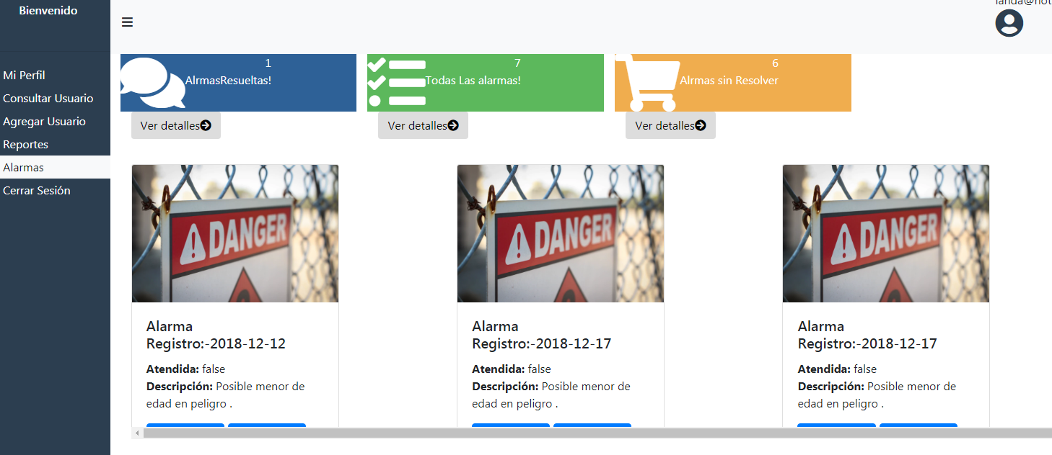
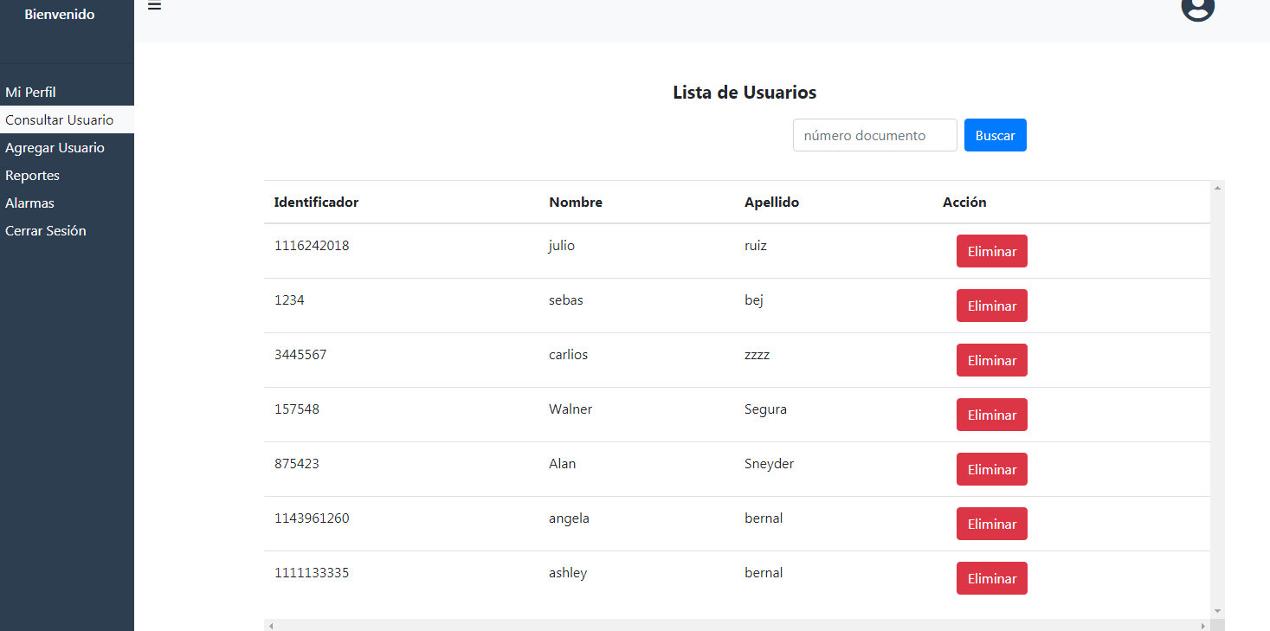
Metodología
Incremento 1

Slide 19
Metodología
Incremento 1

Slide 20
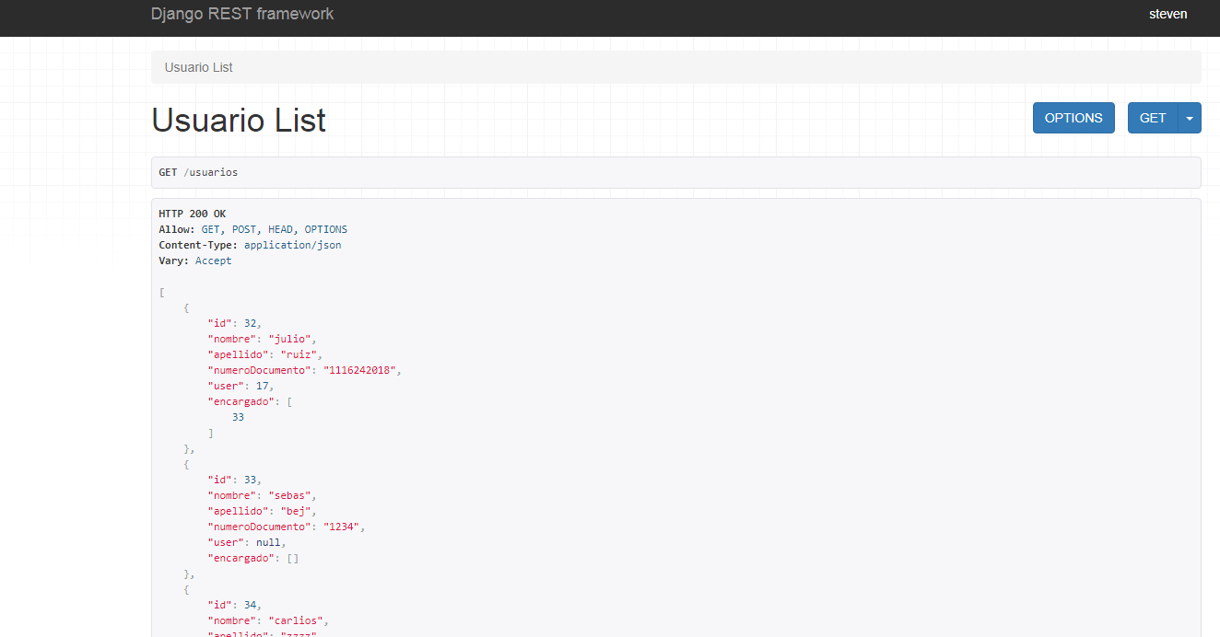
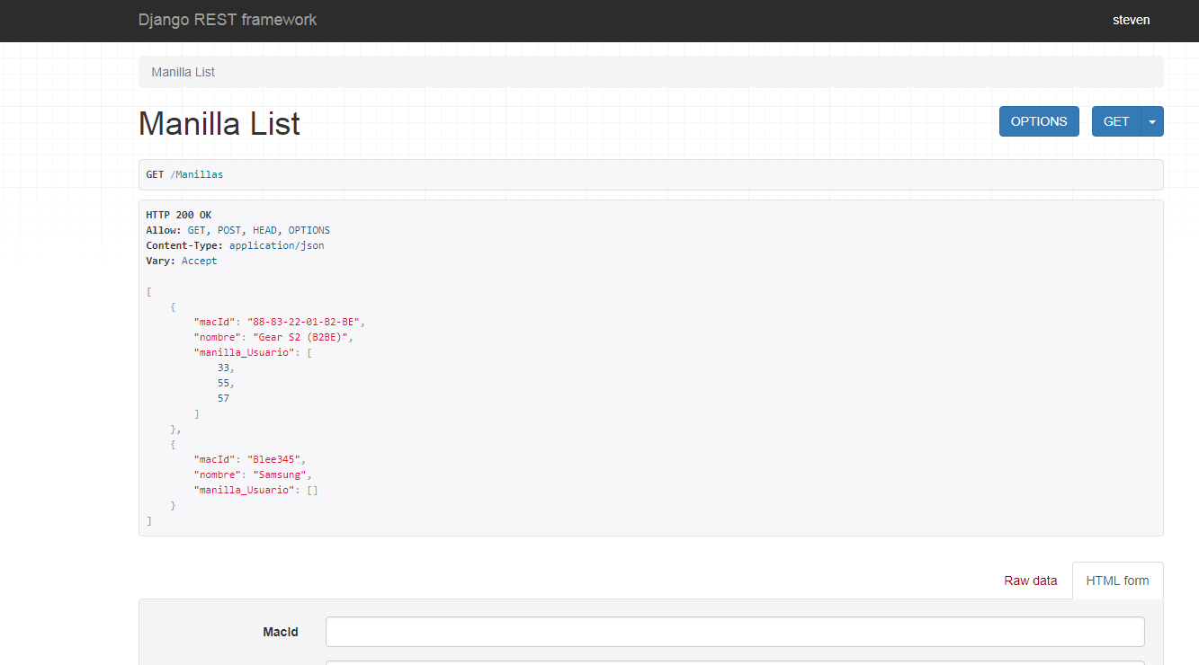
Metodología
Incremento 2

Slide 21
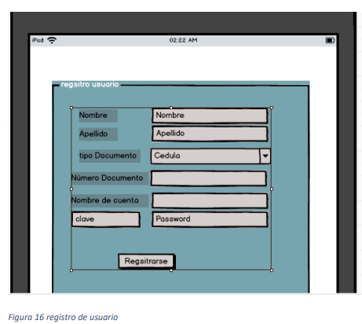
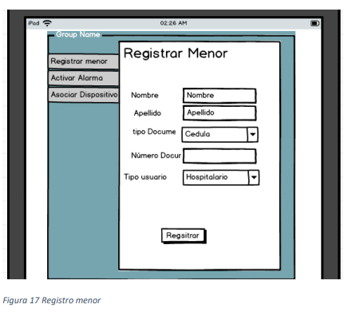
Metodología
Incremento 3

Slide 22
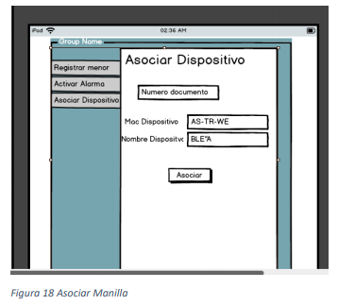
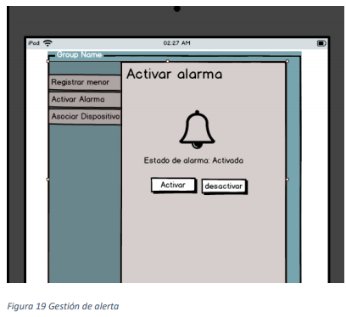
Metodología
Incremento 3

Slide 23
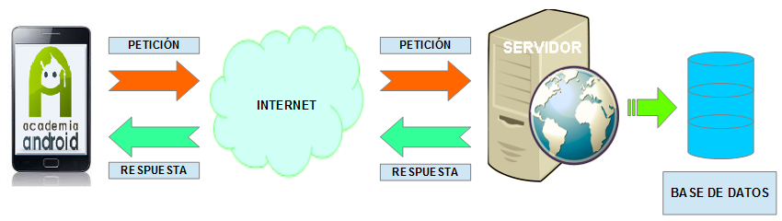
Resultados y Contribución
54 Mbps
El protocolo de 2.4 GHz tiene un mayor alcance y atraviesa los obstáculos con más facilidad a cambio de una menor velocidad de transferencia [18]

Slide 24
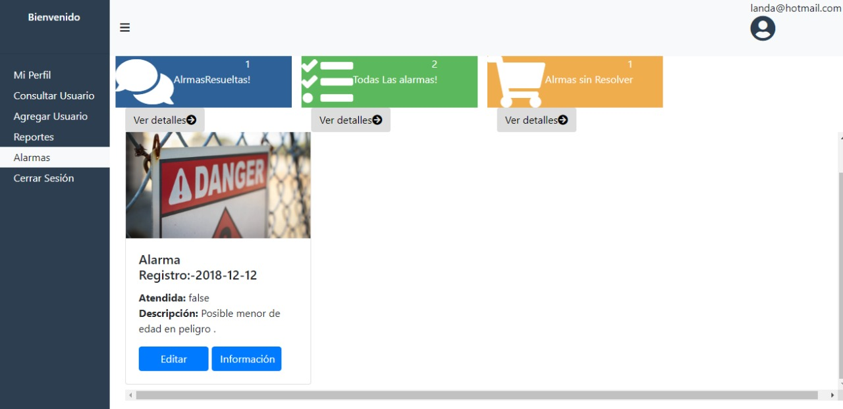
Resultados y Contribución
Sistema de Detección Temprana de Alerta en caso de riesgo de menores y Administración de información

Slide 25
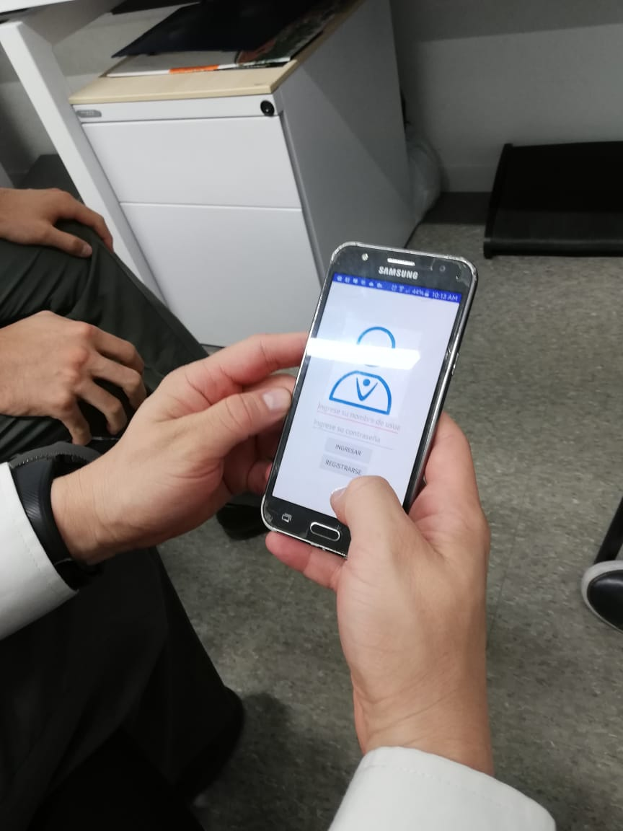
Resultados y Contribución
Herramienta de alerta para seguridad del paciente

Slide 26
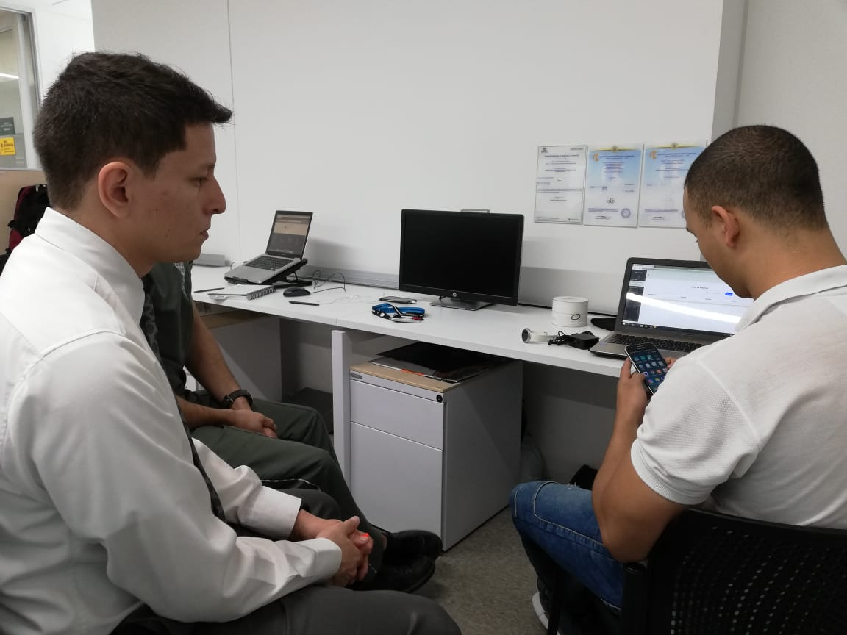
Conclusiones
La importancia del cuidado de un proceso en el ámbito asistencial
Tecnología en sistemas de seguridad
Solución de bajo costo e inclusión de los encargados del menor de edad en el uso del sistema

Slide 27


Trabajo futuro

Slide 28

Preguntas
https://www.babygest.es/wp-content/uploads/2016/09/preguntas-sobre-su-origen.jpg

Slide 29
Bibliografía
[10] Carlos Arturo (2014,Septiembre 10). Falkon Master [online]. Available:
http://www.falconmasters.com/web-design/que-es-front-end-y-que-es-back-end/
[11] Ingenio Virtual(2015,Agosto 27). Proyectos web [online]. Available:
http://www.ingeniovirtual.com/conceptos-basicos-sobre-tecnologias-de-desarrollo-web/
[12] APIS(2016, Marzo 23). API REST [online]. Available:
https://bbvaopen4u.com/es/actualidad/api-rest-que-es-y-cuales-son-sus-ventajas-en-el-desarrollo-de-proyectos
[13] Noni Mokati (2015, Marzo 14). Sistema Para Robo de Menores[online]. Available:
https://www.iol.co.za/news/hospital-installs-system-to-stop-baby-theft-1831978
[14] Centrak(2017, Agosto 8). Sistema de seguridad infantil con precisión[online]: Available: https://www.centrak.com/newbaby-infant-protection/
[15] RobertoPonce( 2013, Enero 16) Brazalete Antirrobo para Niños [online]. Available:https://www.proceso.com.mx/330793/mexicano-inventa-brazalete-antirrobo-para-ninos-2
[16] Redacción el Tiempo (2014, 3 junio) Sistema Anti robo para bebes [online]
Available: https://www.eltiempo.com/archivo/documento/MAM-308208
[17] Ann Mapleridge (2018; 2 Enero) Caracteristicas Bluetooth[online] Available:
https://techlandia.com/caracteristicas-tecnologia-bluetooth-sobre_515340/jkk

